Slide 1
Levrek Avcılığı
Etcil ve saldırgan bir türdür.
Kıyıya yakınlaşma sahası 30 cm derinliğe kadar varabilir.
Avcılığı genellikle levreğin sabahları yemlenme tercihi olan alacakaranlık saati ve gece yarısından sonraki zaman dilimidir.
Levrek avcılığı yapay (sahte) balıklar ile kıyıdan at-çek yöntemi veyahut canlı yem ile (sardalya, gümüş, izmarit gibi) bırakma tabir edilen olta takım ve düzenekleri ile yapılır.

Slide 2
Çipura Avcılığı
Çipura dip oltası,
Tek iğneli Takım,
Çift İğneli Takım ile avlanmaktadır,
Çalı karidesi, teke, midye, sülünez ve akyem kullanır.

Slide 3
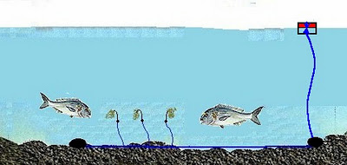
Paragat
Paragat maalesef 37/2 nolu tebliğe göre amatör balıkçılıkta kullanılamaz,yasaktır.

